Slide 1




Vill du fråga något? | Vill du berätta något? | Är något dåligt? Har något hänt?
Skapad i InPrint 2: www.symbolbruket.se
Info om symbollicenser: http://www.dart-gbg.org/licenser

Slide 2

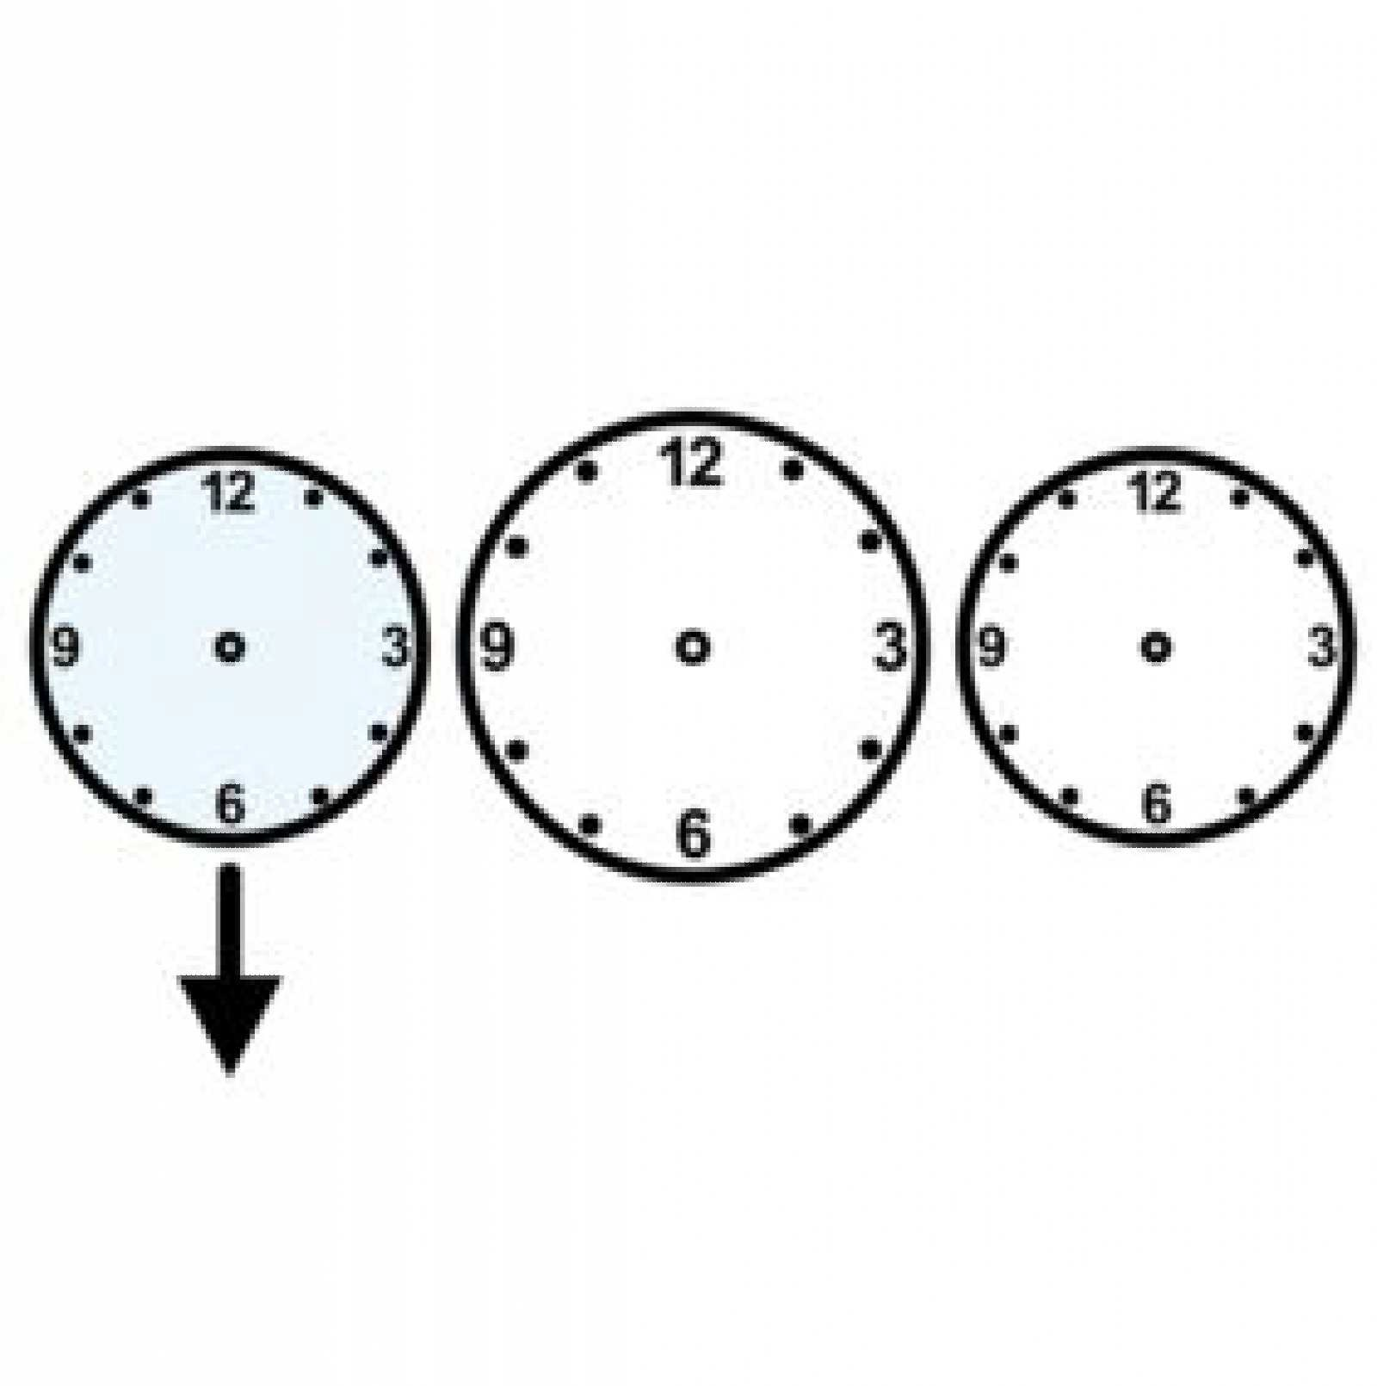
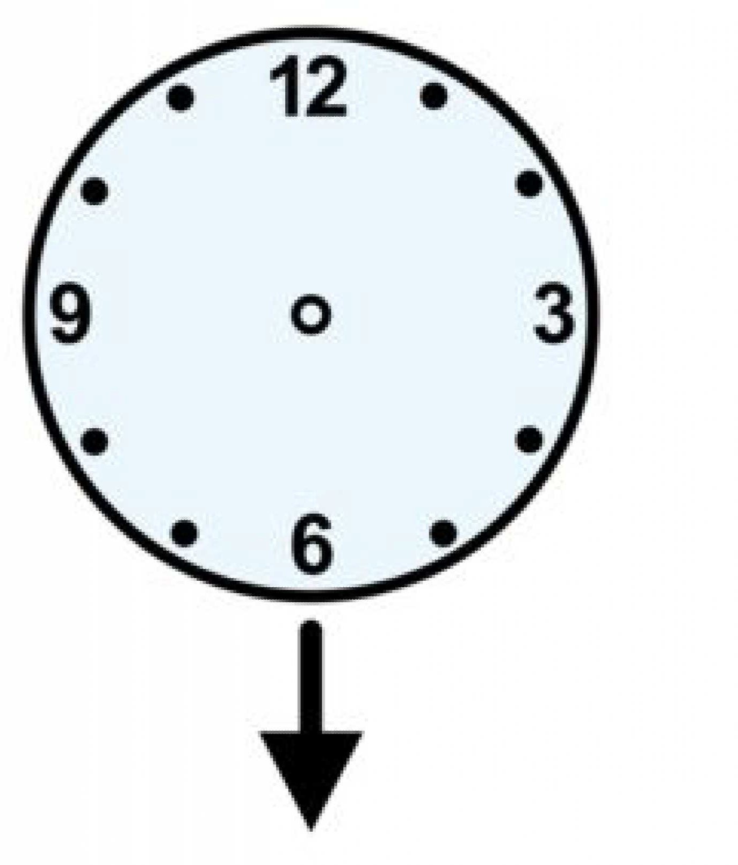
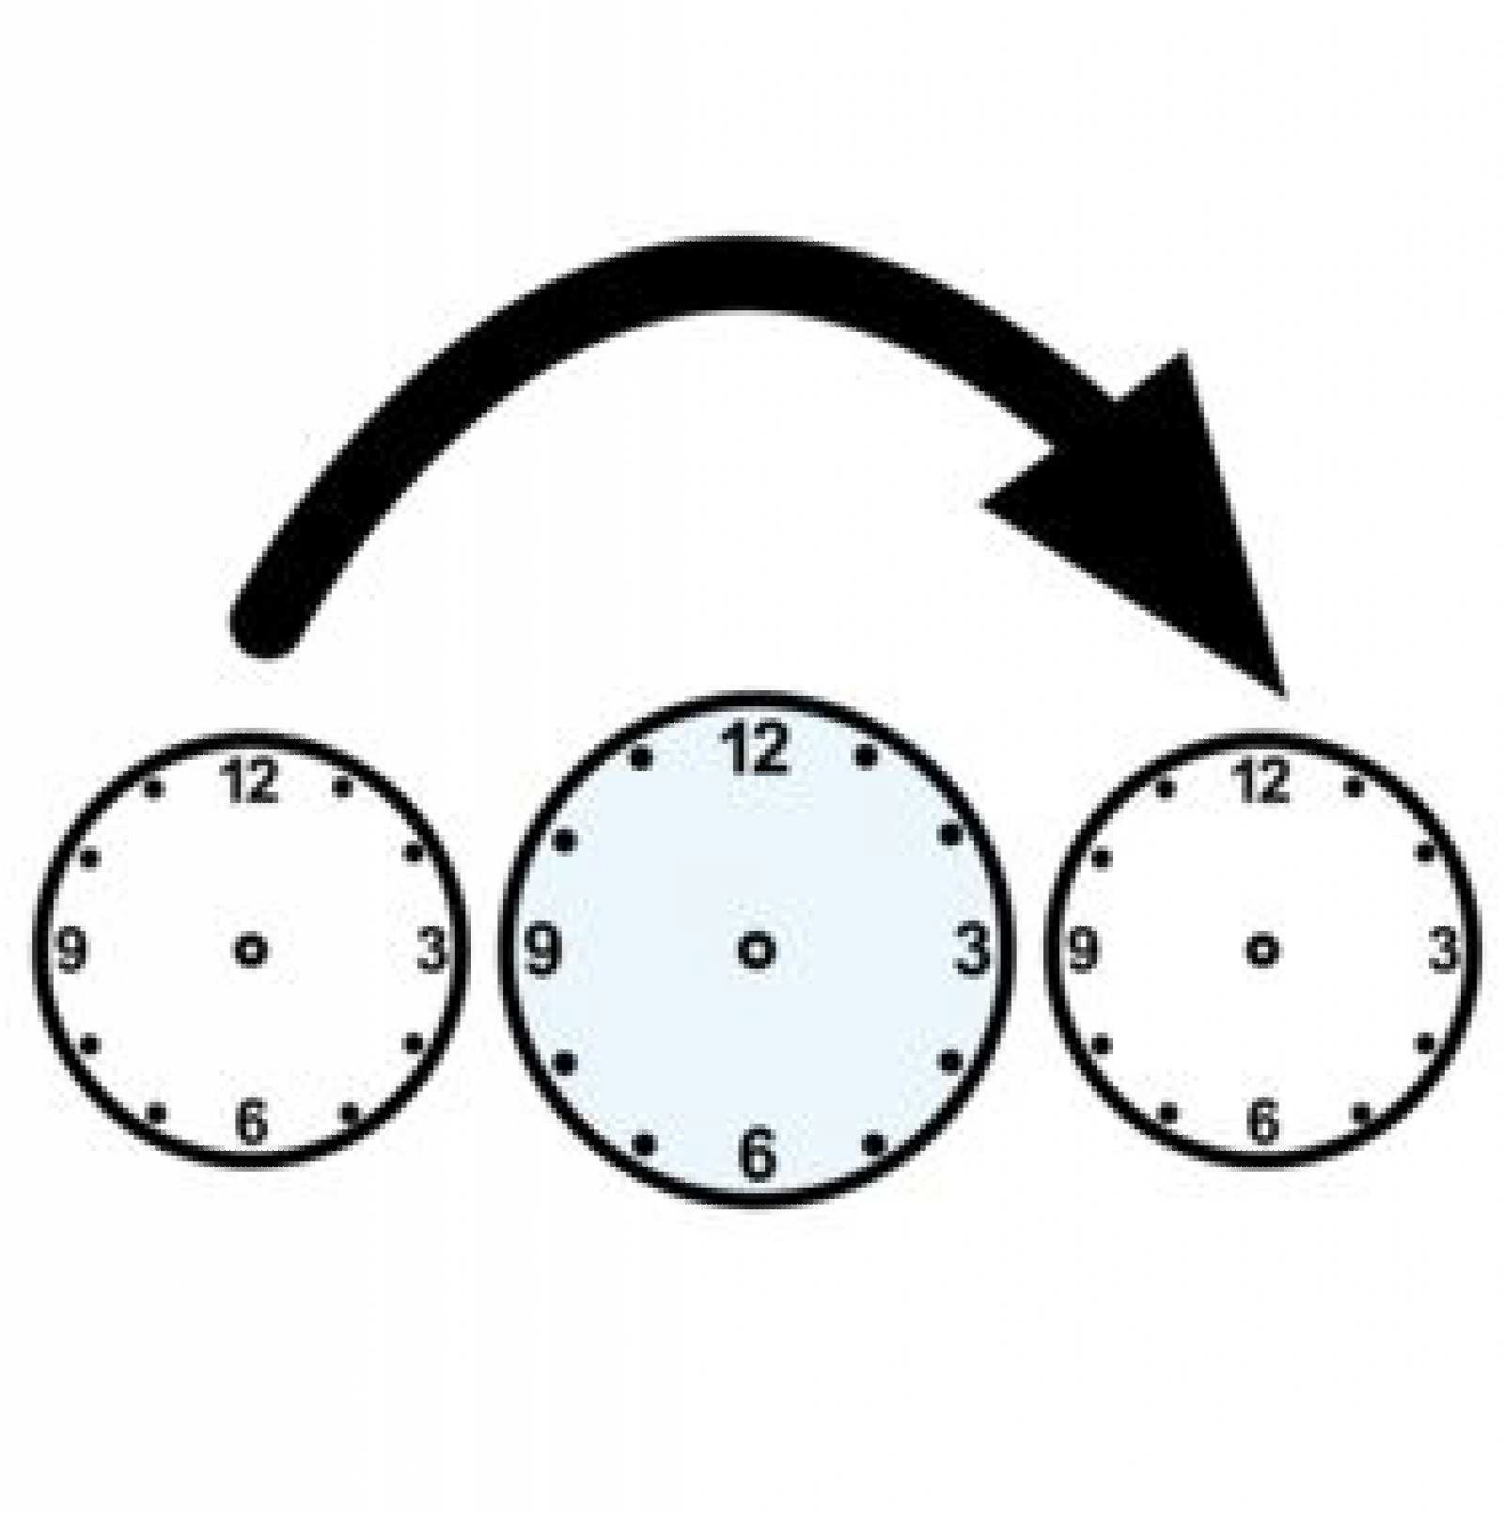
NÄR?
förut | nu | sen
Skapad i InPrint 2: www.symbolbruket.se
Info om symbollicenser: http://www.dart-gbg.org/licenser

Slide 3




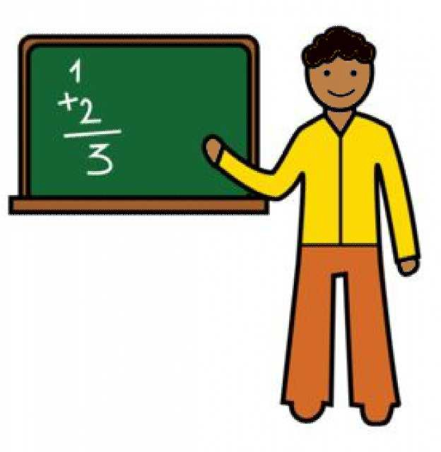
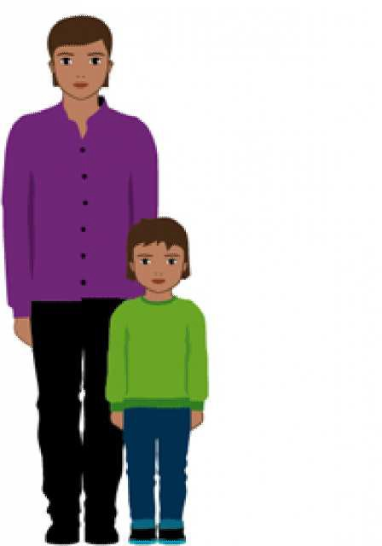


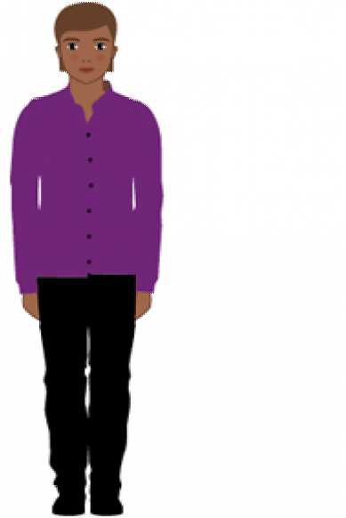
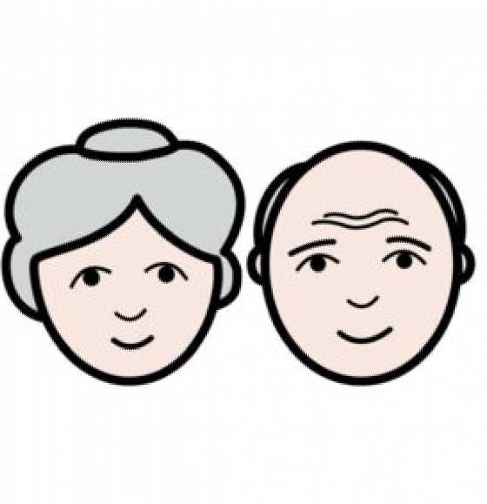
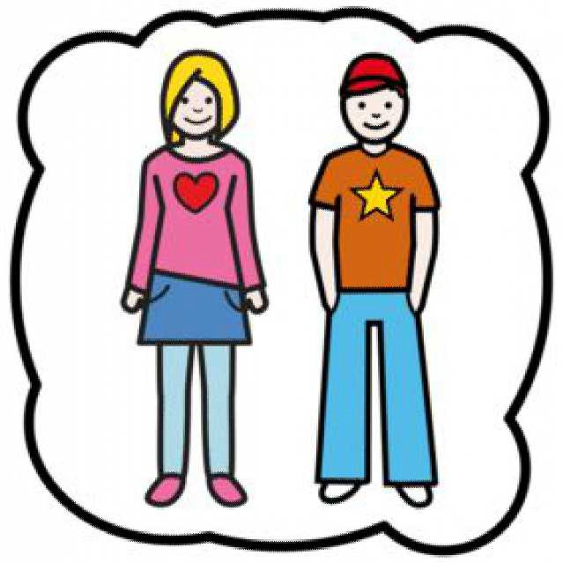


VEM var med?
jag | du | kompis | lärare
en förälder | ett syskon | barn | vuxen
mor-/farföräldrar | ungdom | ta fram klassfoto/skolkatalog | någon annan
Skapad i InPrint 2: www.symbolbruket.se
Info om symbollicenser: http://www.dart-gbg.org/licenser

Slide 4





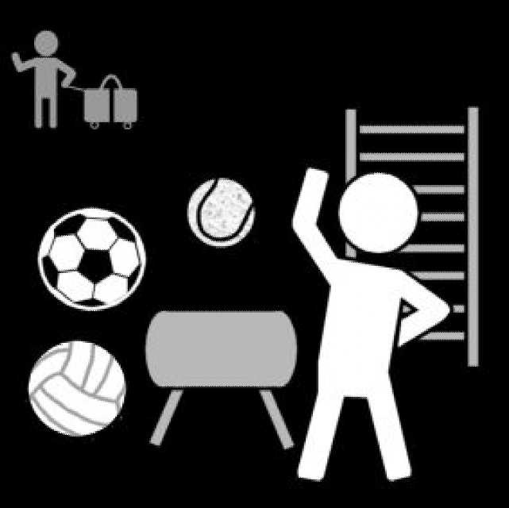
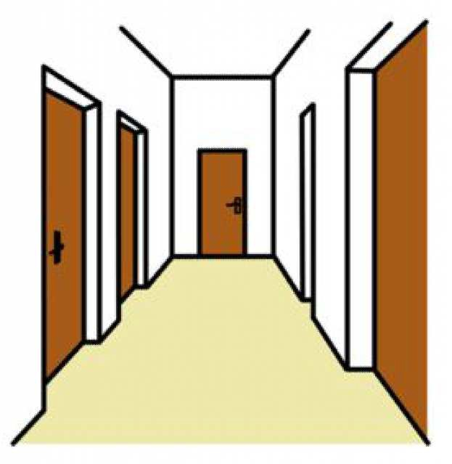

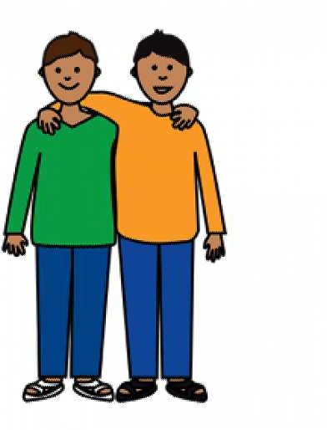




VAR hände det någonstans?
hemma | i skolan | I vilket rum? | på skolgården
på idrotten | i korridoren | hemma hos en kompis | utomhus
i matsalen | i omklädningsrummet | hemma hos någon annan | någon annanstans
Skapad i InPrint 2: www.symbolbruket.se
Info om symbollicenser: http://www.dart-gbg.org/licenser

Slide 5
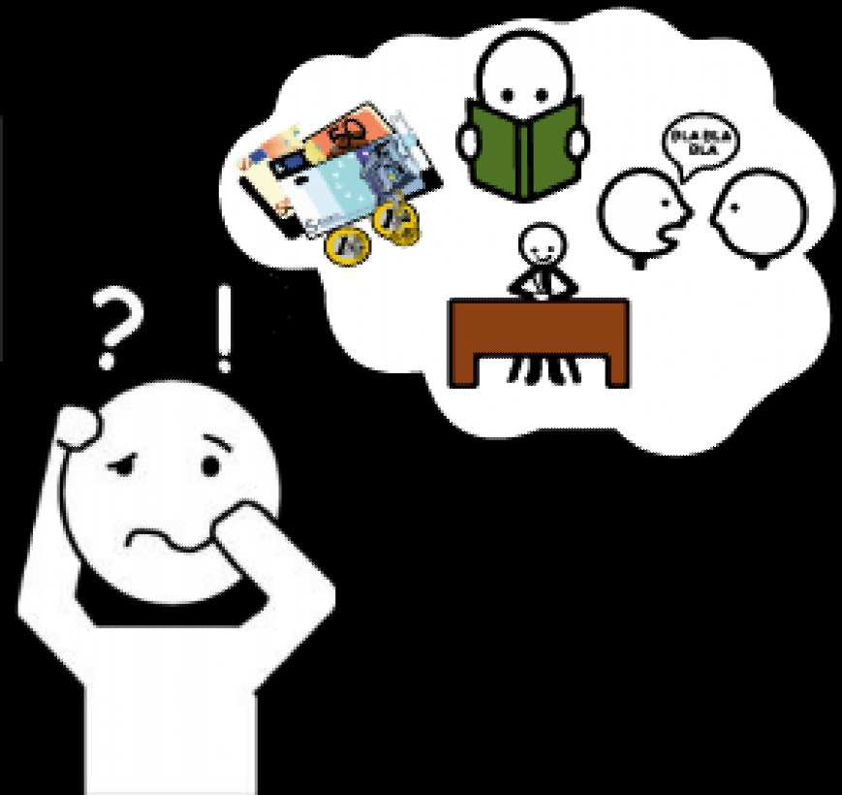

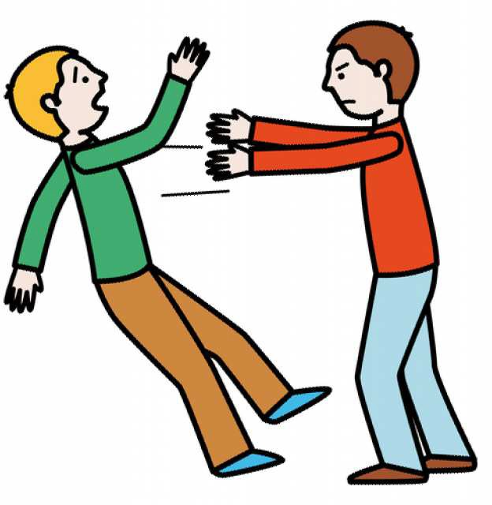
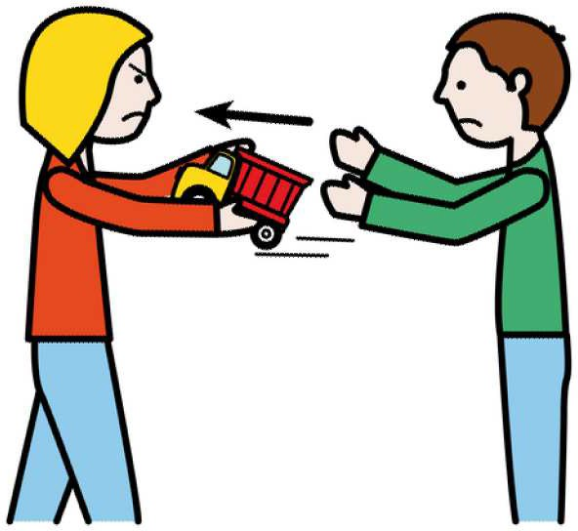


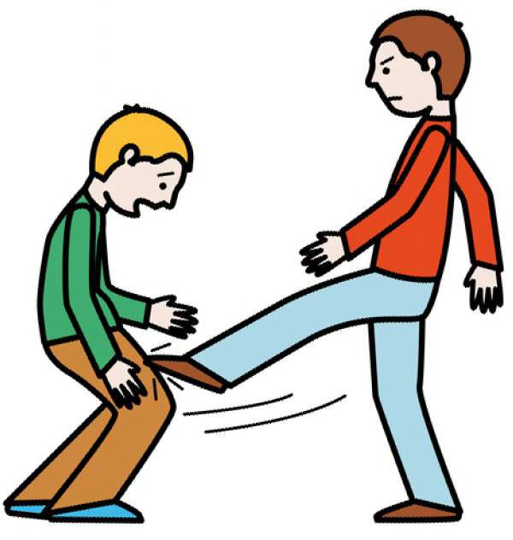



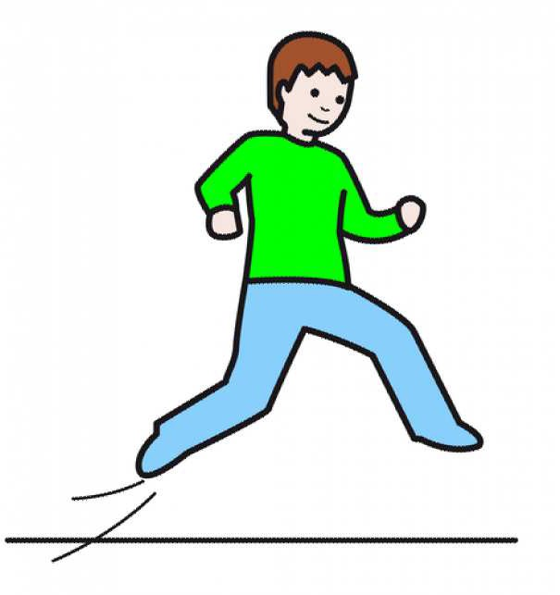


VAD hände?
sa dumma saker | knuffade/slog | tog | kastade
retades | sparkade | missförstånd, förstod inte | förstörde/gjorde sönder
det var min tur | det gick för snabbt | skvätte | något annat
Skapad i InPrint 2: www.symbolbruket.se
Info om symbollicenser: http://www.dart-gbg.org/licenser

Slide 6




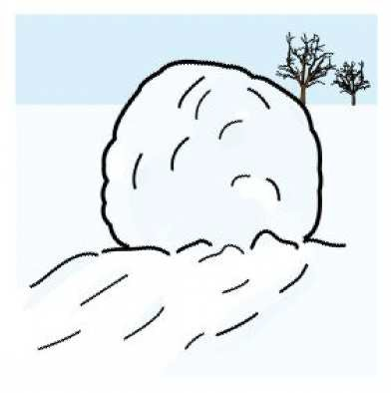

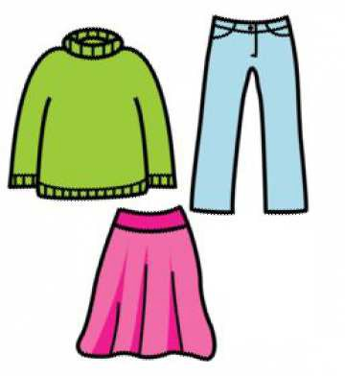





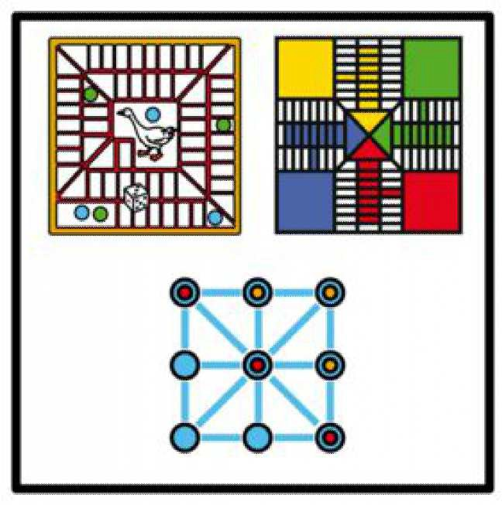

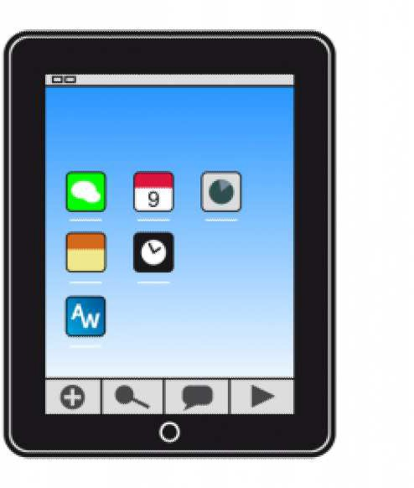
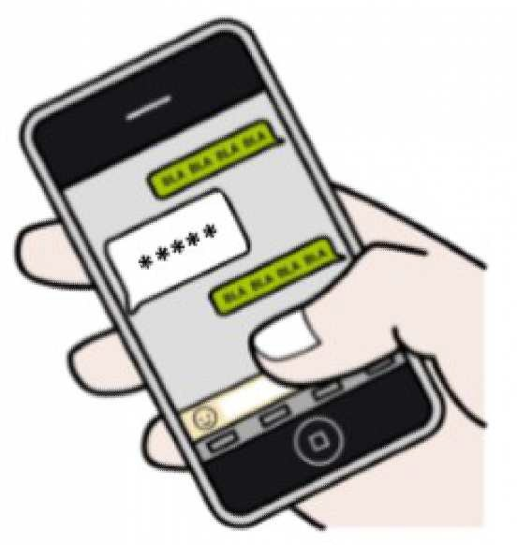
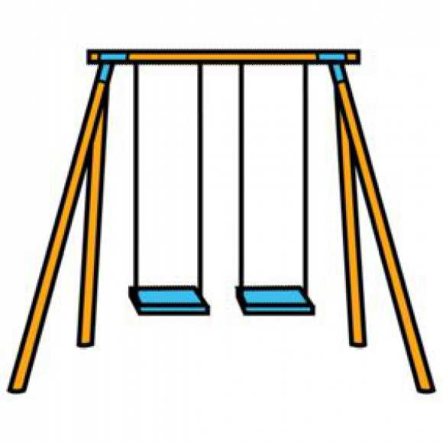




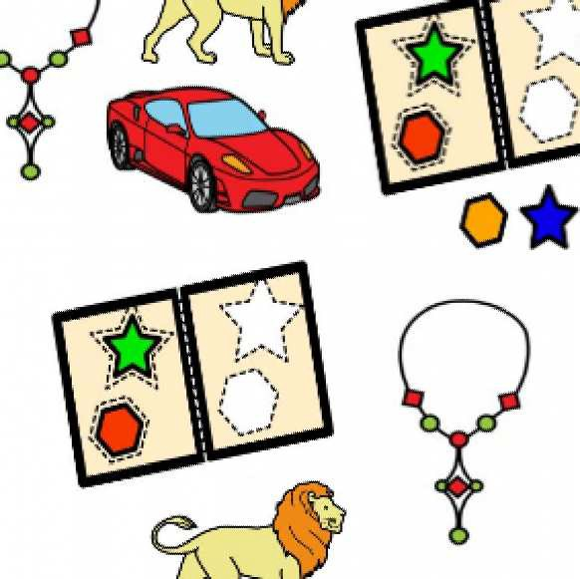





VAD (för saker) var med?
sten, snöboll, pinne | kläder, keps, mössa | teckning, pyssel, skoluppgift | papper penna
spel, spel | IPad, telefon | gunga, fotboll | dusch, handduk
lego, leksak | mat, vatten | sax, snöre | något annat
Skapad i InPrint 2: www.symbolbruket.se
Info om symbollicenser: http://www.dart-gbg.org/licenser

Slide 7












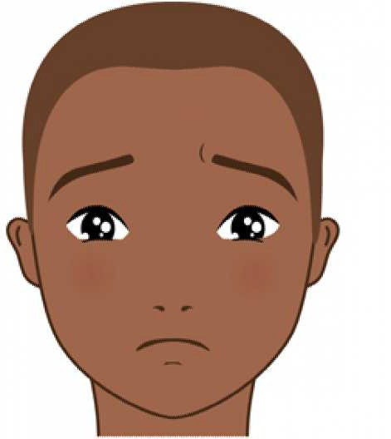

HUR kände du?
glad | roligt | tokigt | spännande, nyfiken
rädd | svårt | ont | blyg
tråkigt | arg | ledsen | något annat
Skapad i InPrint 2: www.symbolbruket.se
Info om symbollicenser: http://www.dart-gbg.org/licenser

Slide 8





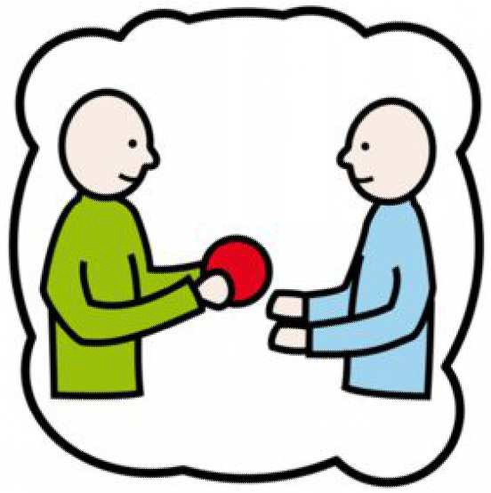

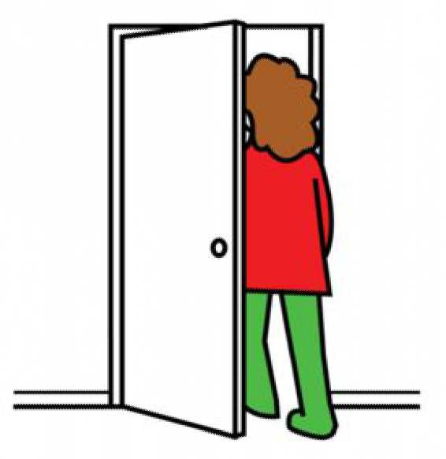

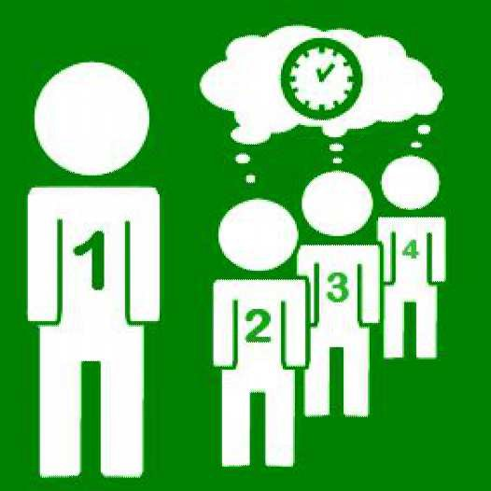


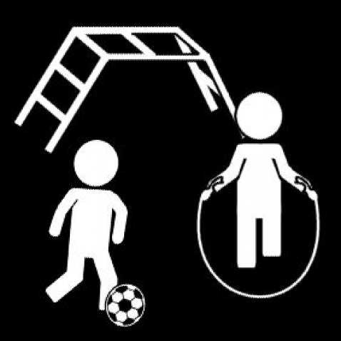

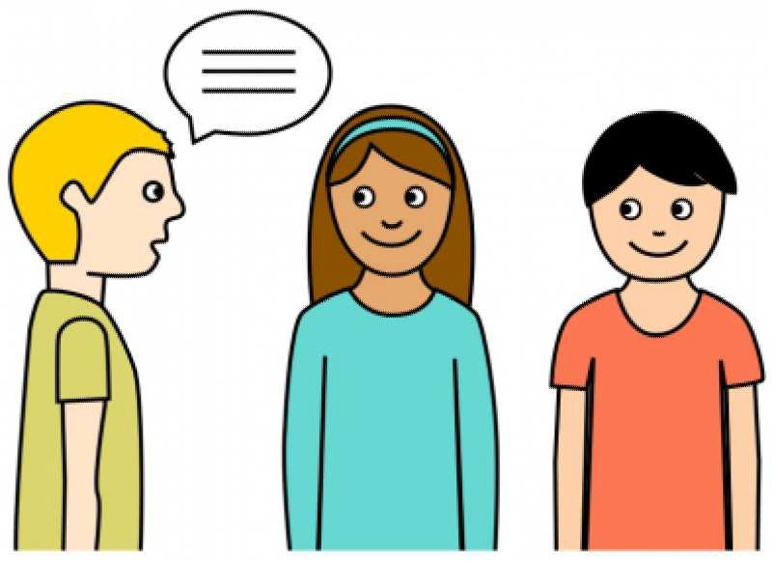
Vi gör så här istället!
vänta | hämta en vuxen | gör förlåt, trösta | ge/lämna tillbaka
ritar vad som hände | turas om, byta | strunta i | gå ifrån
försiktig | leker något annat | pratar | något annat
Skapad i InPrint 2: www.symbolbruket.se
Info om symbollicenser: http://www.dart-gbg.org/licenser

Slide 9






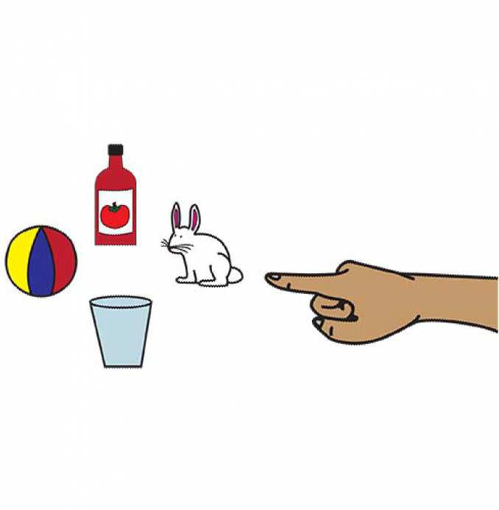





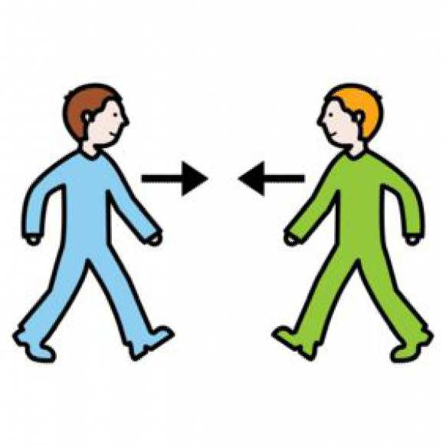

Du kan säga... Du kan fråga...
stopp | min kropp | Jag vill... | Jag vill inte...
Kan du hjälpa mig? | Vill du vara med? | Får jag vara med? | Får jag låna?
Jag vill vara ifred | Jag vill också bestämma | du står för nära | något annat
Skapad i InPrint 2: www.symbolbruket.se
Info om symbollicenser: http://www.dart-gbg.org/licenser

Slide 10



Något annat? Skriv eller rita!
Skapad i InPrint 2: www.symbolbruket.se
Info om symbollicenser: http://www.dart-gbg.org/licenser

